Slide 1

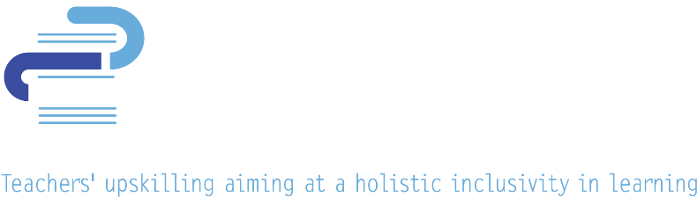





Αριθμός έργου: 101056515
Ενότητα 1.2
Αναστοχασμός σχετικά με τη διαφωνία μεταξύ των δικών μας σιωπηρών και ρητών στάσεων και στερεοτύπων.
Το έργο αυτό χρηματοδοτήθηκε με την υποστήριξη της Ευρωπαϊκής Επιτροπής. Η παρούσα δημοσίευση αντικατοπτρίζει τις απόψεις μόνο του συγγραφέα και η Επιτροπή δεν μπορεί να θεωρηθεί υπεύθυνη για οποιαδήποτε χρήση των πληροφοριών που περιέχονται σε αυτήν.
Notes:
Καλώς ήρθατε στην Ενότητα 1.2., όπου θα επικεντρωθούμε στην αποκάλυψη και κατανόηση των αόρατων δομών που επηρεάζουν τα εκπαιδευτικά μας περιβάλλοντα, ιδίως σε πολυεθνικά και πολυπολιτισμικά πλαίσια.
Σε αυτή την ενότητα, θα διερευνήσουμε πώς οι σιωπηρές και ρητές προκαταλήψεις μπορούν να διαμορφώσουν τη συμπεριφορά μας ως εκπαιδευτικών και να επηρεάσουν τους μαθητές μας.
Στόχος μας είναι να αναγνωρίσουμε αυτές τις προκαταλήψεις και να μάθουμε πώς να τις αντιμετωπίζουμε αποτελεσματικά, ώστε να δημιουργήσουμε μια τάξη και με περισσότερη ισότητα.

Slide 2

ΕΝΟΤΗΤΑ 1.2

Slide 3
Σιωπηρές vs. ρητές στάσεις
Ασυνείδητες πεποιθήσεις που μπορούν να επηρεάσουν τη συμπεριφορά χωρίς επίγνωση
Συνειδητές πεποιθήσεις που κάποιος γνωρίζει και μπορεί να διατυπώσει.
Notes:
Ας ξεκινήσουμε με τη διάκριση μεταξύ σιωπηρών και ρητών στάσεων.
Οι σιωπηρές στάσεις είναι ασυνείδητες πεποιθήσεις που μπορούν να επηρεάσουν τις πράξεις μας χωρίς να το συνειδητοποιούμε.
Από την άλλη πλευρά, οι ρητές στάσεις είναι οι συνειδητές πεποιθήσεις που μπορούμε να διατυπώσουμε και να αναστοχαστούμε.
Για παράδειγμα, ως εκπαιδευτικοί, μπορεί να πιστεύουμε συνειδητά ότι πρέπει να φερόμαστε δίκαια σε όλους τους μαθητές - μια ρητή στάση. Ωστόσο, οι σιωπηρές στάσεις μπορεί ακόμα να μας κάνουν να αντιδρούμε διαφορετικά στους μαθητές με βάση στερεότυπα ή προκαταλήψεις που δεν έχουμε πλήρη επίγνωση.
Αυτή η διαφορά μεταξύ αυτού που πιστεύουμε και του τρόπου με τον οποίο μπορεί να ενεργούμε ασυνείδητα είναι ζωτικής σημασίας για να κατανοήσουμε αν στοχεύουμε στη δημιουργία ενός συμπεριληπτικού περιβάλλοντος.

Slide 4
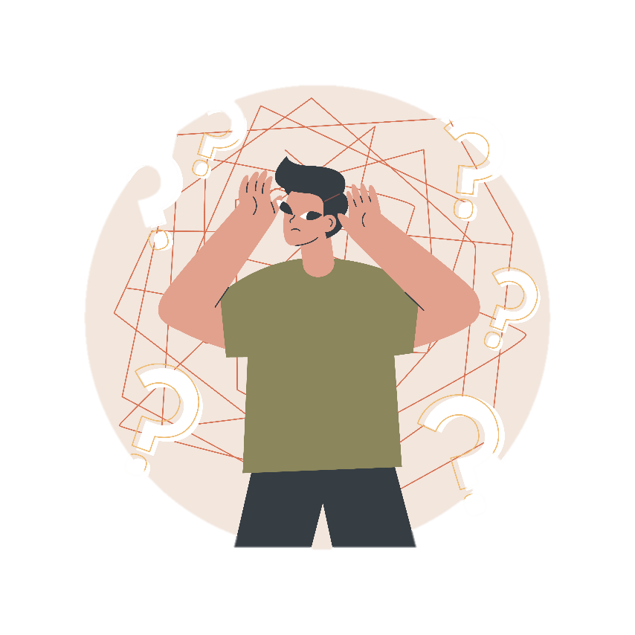
Ο αντίκτυπος της γνωστικής ασυμφωνίας
Γνωστική ασυμφωνία - η δυσφορία που προκαλείται από αντικρουόμενες πεποιθήσεις, όπως η σύγκρουση των σιωπηρών προκαταλήψεων ενός εκπαιδευτικού με τις εκφρασμένες αξίες του. Αυτή η ένταση οδηγεί σε βαθύτερο αυτοστοχασμό, συμβάλλοντας στη μείωση των προκαταλήψεων και στην προώθηση μιας συμπεριληπτικής τάξης.
Εικόνα από Freepik
Notes:
Στη συνέχεια, ας συζητήσουμε τη γνωστική ασυμφωνία, μια ψυχολογική δυσφορία που προκύπτει όταν έχουμε αντικρουόμενες πεποιθήσεις ή όταν οι πράξεις μας δεν συμβαδίζουν με τις αξίες που έχουμε δηλώσει.
Για παράδειγμα, το να πιστεύει κανείς στη δικαιοσύνη ενώ ασυνείδητα ενεργεί με βάση προκαταλήψεις μπορεί να δημιουργήσει γνωστική ασυμφωνία. Αυτή η δυσφορία μπορεί να αποτελέσει ισχυρό κίνητρο για αλλαγή, ωθώντας μας να αποκτήσουμε μεγαλύτερη αυτογνωσία και να λάβουμε μέτρα για να εσυμβαδίσουμε τις συμπεριφορές μας με τις ρητές πεποιθήσεις μας.
Ο τακτικός αυτοστοχασμός αποτελεί ζωτικό εργαλείο για την επίλυση αυτής της ασυμφωνίας και τη μείωση των προκατειλημμένων συμπεριφορών.

Slide 5

Στρατηγικές για τη μείωση της προκατάληψης
Αυτοαναστοχασμός
Ημερολόγιο και ανατροφοδότηση από ομότιμους για τον εντοπισμό και την αντιμετώπιση προκαταλήψεων
Δοκιμή σιωπηρής συσχέτισης (IAT)
Ένα εργαλείο για την αποκάλυψη ασυνείδητων προκαταλήψεων.
Επαγγελματική ανάπτυξη
Να συμμετέχετε σε συνεχή μάθηση σχετικά με την πολυμορφία και τη συμπερίληψη.
Εικόνα από Freepik
Notes:
Για να μειώσουμε αποτελεσματικά τις προκαταλήψεις στις διδακτικές μας πρακτικές, μπορούμε να χρησιμοποιήσουμε διάφορες στρατηγικές.
Πρώτον, η αυτοκριτική μέσω ημερολογίου και η αναζήτηση ανατροφοδότησης από ομότιμους μπορεί να μας βοηθήσει να εντοπίσουμε και να αντιμετωπίσουμε τις προκαταλήψεις μας.
Εργαλεία όπως το Implicit Association Test, ή IAT, μπορούν να αποκαλύψουν ασυνείδητες προκαταλήψεις που μπορεί να μην γνωρίζουμε. Η συνεχής επαγγελματική ανάπτυξη σχετικά με την πολυμορφία και τη συμπερίληψη είναι επίσης απαραίτητη.
Επιπλέον, η αλληλεπίδραση με διαφορετικές ομάδες μπορεί να βοηθήσει στην άρση των στερεοτύπων και να διευρύνει την κατανόησή μας.
Οι δράσεις αυτές συμβάλλουν συλλογικά στη δημιουργία ενός περιβάλλοντος συμπεριληπτικής τάξης.

Slide 6
Πρακτικά βήματα για εκπαιδευτικούς
Εξερευνήστε προσωπικές αφηγήσεις
Σκεφτείτε την ανατροφή και τις πολιτισμικές επιρροές που διαμορφώνουν τις αξίες.
Διαβάστε ευρέως
Ασχοληθείτε με βιβλία και πηγές που αμφισβητούν τις προσωπικές προκαταλήψεις.
Αναζήτηση εναλλακτικών εξηγήσεων
Αμφισβητήστε τις αρχικές ερμηνείες και εξετάστε διαφορετικές προοπτικές.
Notes:
Οι εκπαιδευτικοί μπορούν να μετριάσουν την προκατάληψη αναλογιζόμενοι τις προσωπικές τους εμπειρίες, αμφισβητώντας τις αρχικές ερμηνείες της συμπεριφοράς των μαθητών και διαβάζοντας υλικό που αμφισβητεί τις πεποιθήσεις τους. Αυτά τα βήματα βοηθούν να διασφαλίσουμε ότι οι ενέργειές μας συμβαδίζουν με τις αξίες μας, οδηγώντας σε μια πιο δίκαιη τάξη:
- Εξερευνήστε προσωπικές αφηγήσεις: Σκεφτείτε την ανατροφή και τις πολιτισμικές επιρροές που διαμορφώνουν τις αξίες.
- Αναζήτηση εναλλακτικών εξηγήσεων: Αμφισβήτηση των αρχικών ερμηνειών και εξέταση διαφορετικών προοπτικών.
- Διαβάστε ευρέως: Ασχοληθείτε με βιβλία και πηγές που αμφισβητούν τις προσωπικές σας προκαταλήψεις.
Με την αντιμετώπιση των σιωπηρών προκαταλήψεων, οι εκπαιδευτικοί μπορούν να προωθήσουν ένα πιο δίκαιο και συμπεριληπτικό περιβάλλον στην τάξη.

Slide 7
Προτεινόμενα αναγνώσματα και πηγές
Greenwald, A. G., Poehlman, T. A., Uhlmann, E. L., & Banaji, M. R. (2009). Understanding and using the Implicit Association Test: III. Meta-analysis of predictive validity. Journal of Personality and Social Psychology, https://www.sciencedirect.com/science/article/abs/pii/S0022103108001145?via%3Dihub
Utah State Board of Education. (n.d.). Three Steps to Address Implicit Biases and Improve Equity. https://schools.utah.gov/ulead/uleadfiles/reports/topicoverview/Three%20Steps%20to%20Address%20Implicit%20Biases%20and%20Improve%20Equity.pdf
National Education Association. (n.d.). Implicit Bias, Microaggressions, and Stereotypes: Resources. https://www.nea.org/resource-library/implicit-bias-microaggressions-and-stereotypes-resources
MacNell, L. (2020). Strategies for Countering Unconscious Bias in the Classroom. NAFSA: Association of International Educators https://www.nafsa.org/ie-magazine/2020/8/4/strategies-countering-unconscious-bias-classroom
Maryland State Education Association. (n.d.). Educator Self-Assessment: Addressing Unconscious Bias. https://www.cep.ngo/uploads/1/1/2/5/11252849/msea_educator_self_assessment__1_.pdf
Notes:
Η αναγνώριση και η επίλυση των συγκρούσεων μεταξύ σιωπηρών και ρητών στάσεων είναι το κλειδί για την προώθηση της συμμετοχικότητας.
Επόμενα βήματα: Ενθαρρύνετε την αυτοαξιολόγηση και τη συνεχή βελτίωση των διδακτικών πρακτικών για να διασφαλιστεί η δικαιοσύνη και η ισότητα για όλους τους μαθητές.

Slide 8
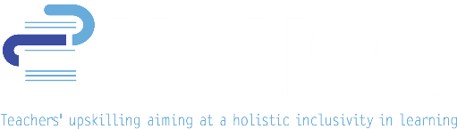
Σας ευχαριστώ ☺
Ερωτήσεις;
Το έργο αυτό χρηματοδοτήθηκε με την υποστήριξη της Ευρωπαϊκής Επιτροπής. Η παρούσα δημοσίευση αντικατοπτρίζει τις απόψεις μόνο του συγγραφέα και η Επιτροπή δεν μπορεί να θεωρηθεί υπεύθυνη για οποιαδήποτε χρήση των πληροφοριών που περιέχονται σε αυτήν.

